Slide 1
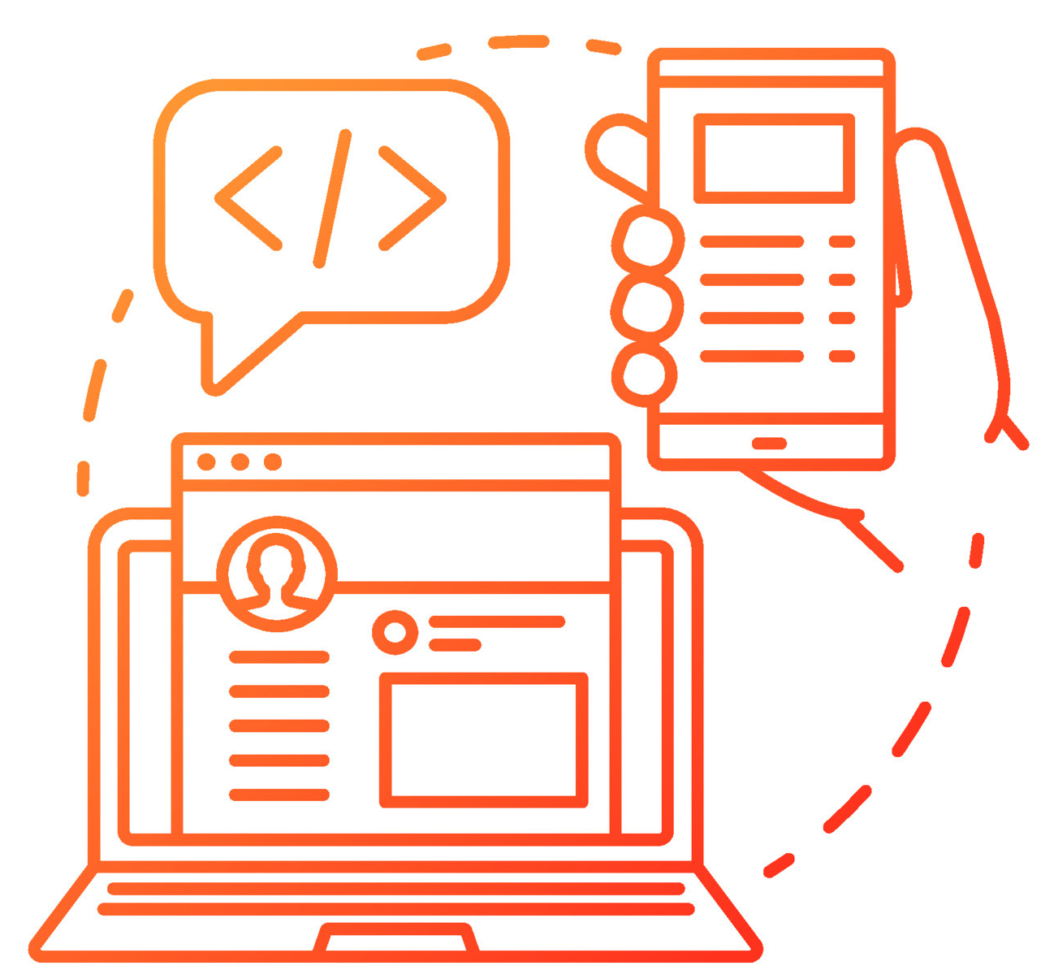
Programación Front END
Ingeniería en ejecución Informática
Pablo Vilches Valenzuela
Mg. En gestión Tecnológica

Slide 2
Contenido
Antes de comenzar…
Hoy veremos:
Plugins
¿Qué aprendimos hoy?
Desafío final
Referencias documentales

Slide 3

  Librerias
Son paquetes externos creados por la comunidad o empresas, no forman parte del núcleo de Angular.
3

Slide 4
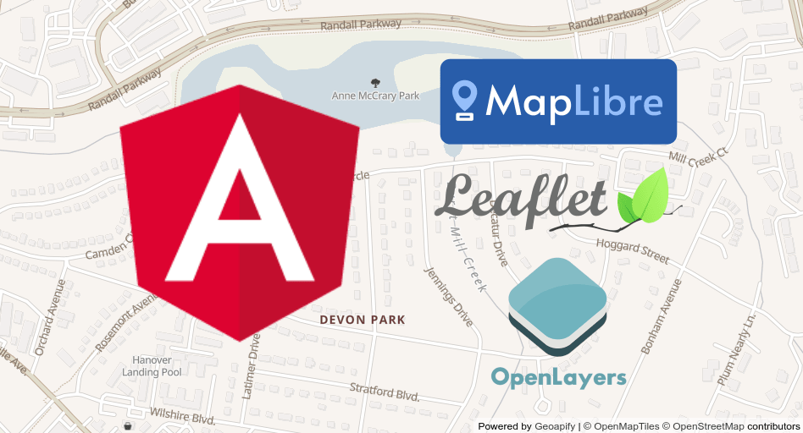
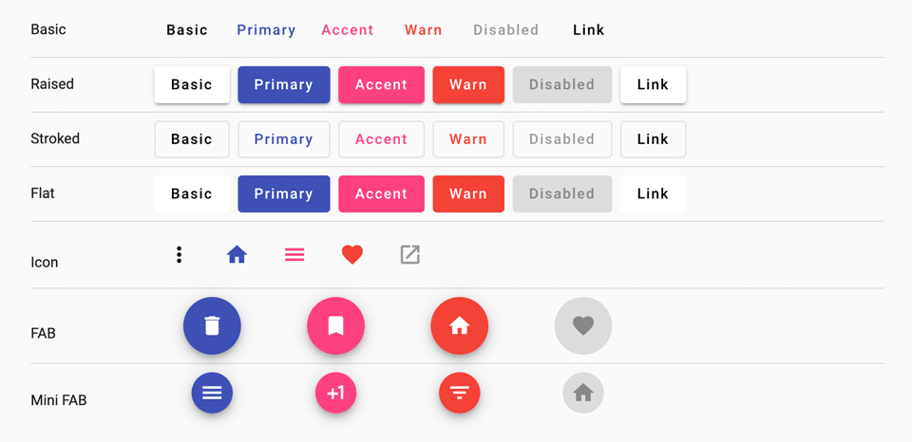
¿Qué son las librerías de tercero en Angular?
Son paquetes externos creados por la comunidad o empresas, no forman parte del núcleo de Angular.
Se instalan mediante npm (Node Package Manager) y permiten agregar funcionalidades sin tener que programarlas desde cero.
Angular permite integrarlas fácilmente gracias a su estructura modular y su sistema de imports.
Permiten extender capacidades como:
  Mapas (Leaflet, Mapbox, Google Maps)
  Gráficos (Chart.js, ApexCharts)
  Formularios avanzados (Formik, Zod, Validators externos)
  Autenticación, JWT, OAuth
  UI Components (Material, PrimeNG, Ionic)

Slide 5
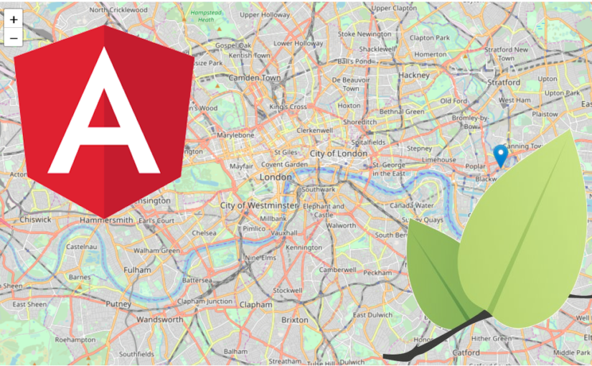
¿Qué es Leaflet y para qué sirve en Angular?
Leaflet.js es una librería de tercero muy ligera y popular para mostrar mapas interactivos dentro de aplicaciones web (incluido Angular).
¿Para qué sirve?
Mostrar mapas rápidos y livianos.
Agregar marcadores, rutas, popups, geolocalización.
Integrar capas de mapas (OpenStreetMap, Mapbox, etc.).
Funciona excelente en Angular porque:
  Se instala con npm install leaflet
  Se importa fácilmente en componentes
  Permite crear mapas en cualquier contenedor <div>
Ventajas:
Gratis y open-source
Más liviano que Google Maps
Fácil de personalizar

Slide 6
¿Cómo se usa Leaflet en Angular (lo básico que necesitas)?
npm install leaflet
import * as L from 'leaflet';

